Slide 1
日本教會現況：

Slide 2
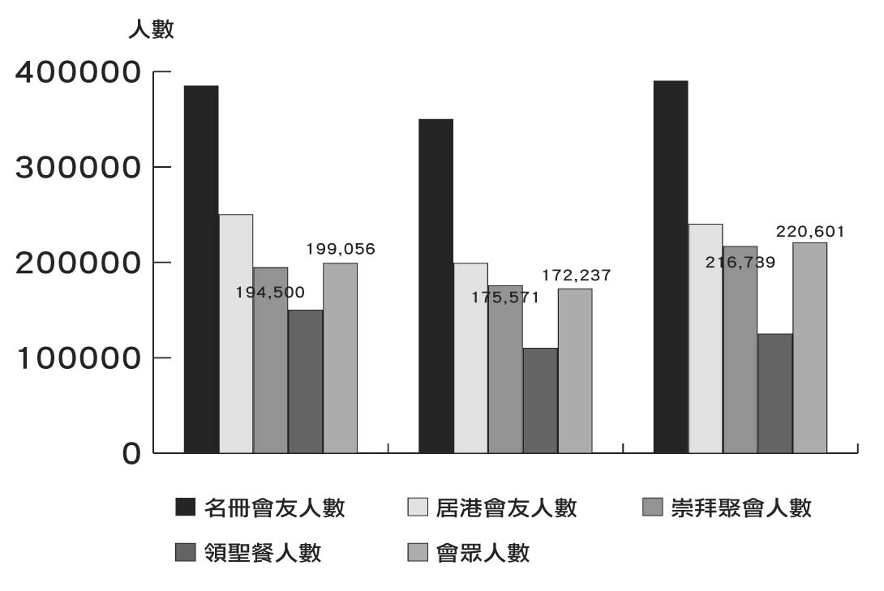
香港教會數目：
1287 間教會
5% 基督徒

Slide 3
日本教會數目：
Unchurched Cities
22個
Unchurched Towns
546個
根據日本CIS（Church Information Service）統計，全日本有7879間教會，聚會人數279,932。以人口1.27億來算，基督徒比率只有0.22％。

Slide 7
滯日外國人人數

Slide 8
Missionaries 宣教士數目：

Slide 10
為日本禱告：
宗教上的無知

Slide 11
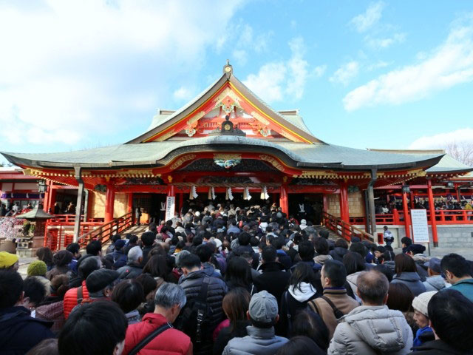
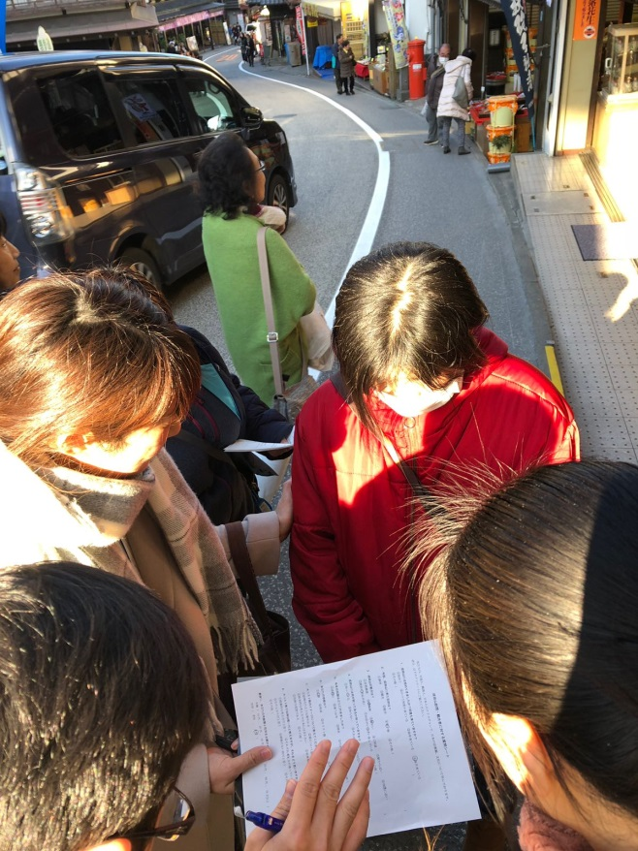
成田山街頭做宗教調查問卷： 2018年1月1-7日約有3,000,000人前往成田山不動尊寺參拜。大部分人不知道他們所拜的是甚麼。

Slide 12
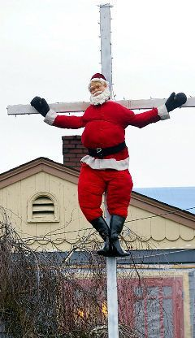
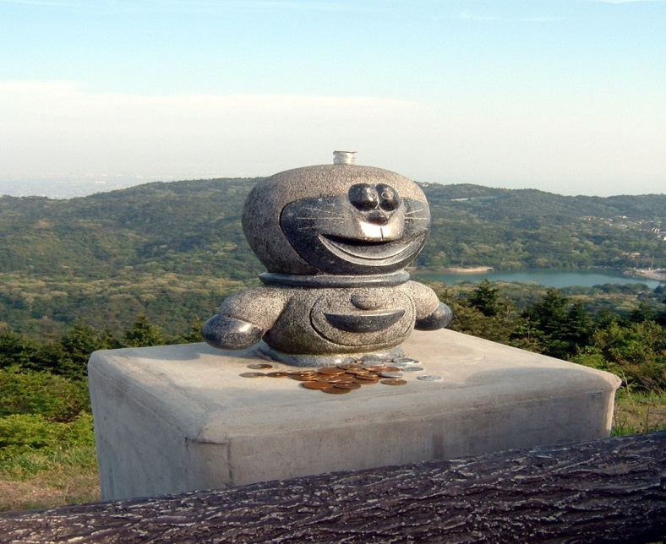
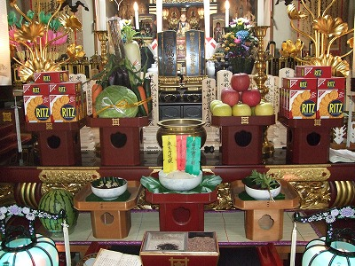

Slide 13
為日本禱告：
宗教上的無知
變態文化

Slide 14
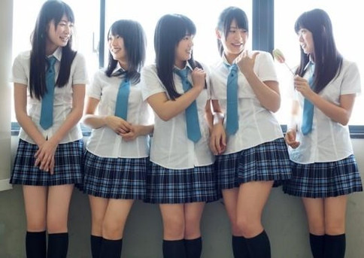
援助交際： 每30名高中女生中有1名。

Slide 15
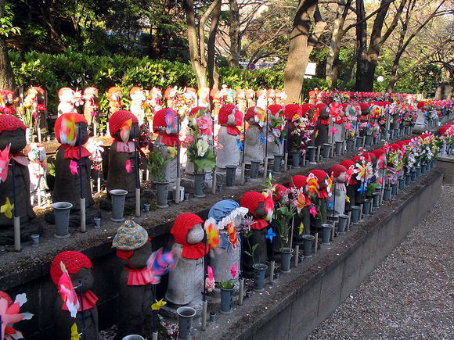
水子地藏

Slide 16
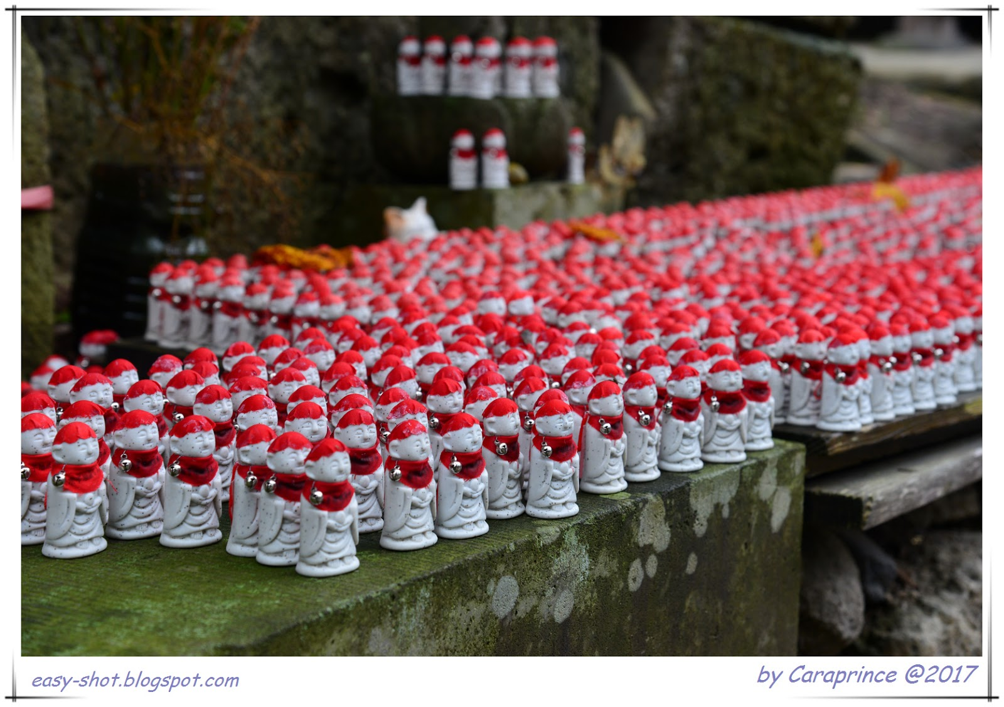
水子地藏

Slide 17
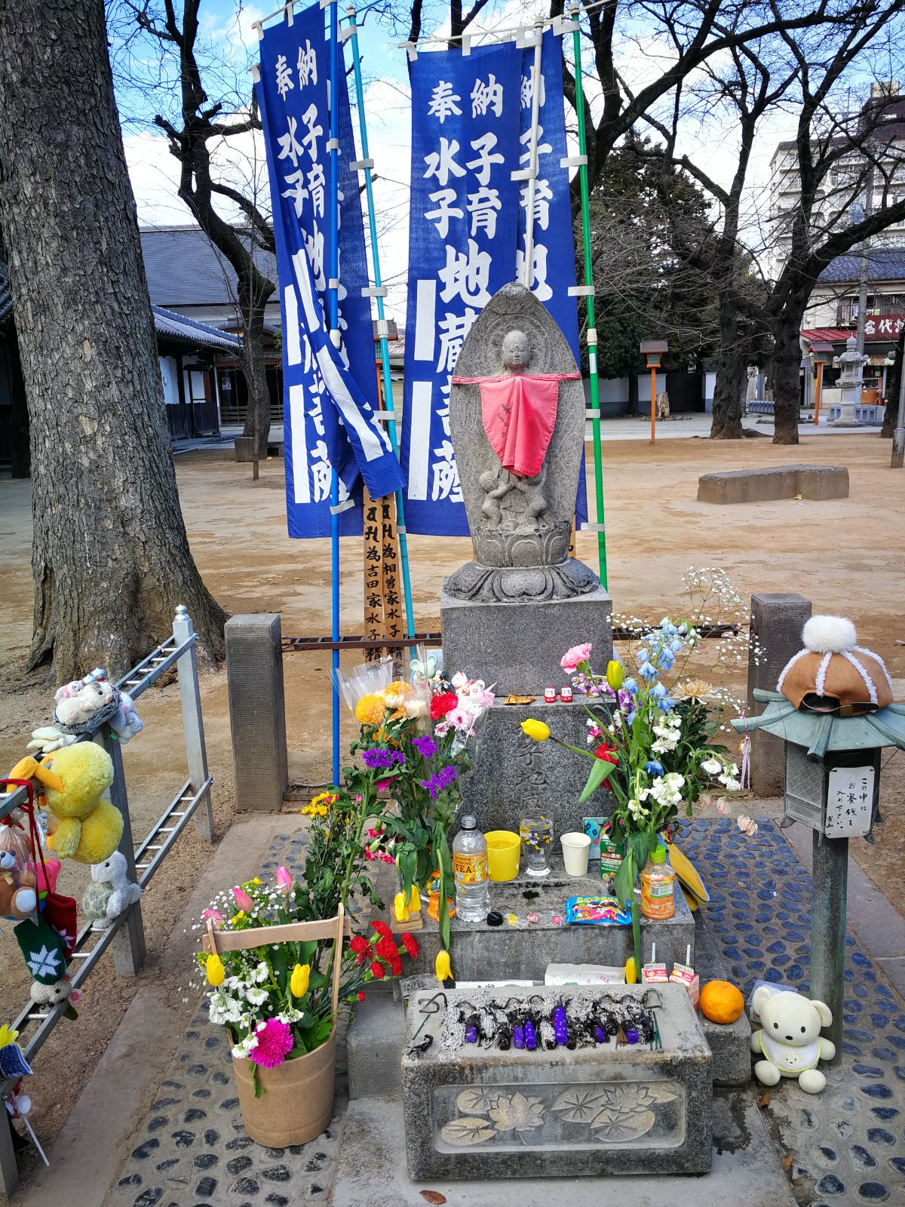
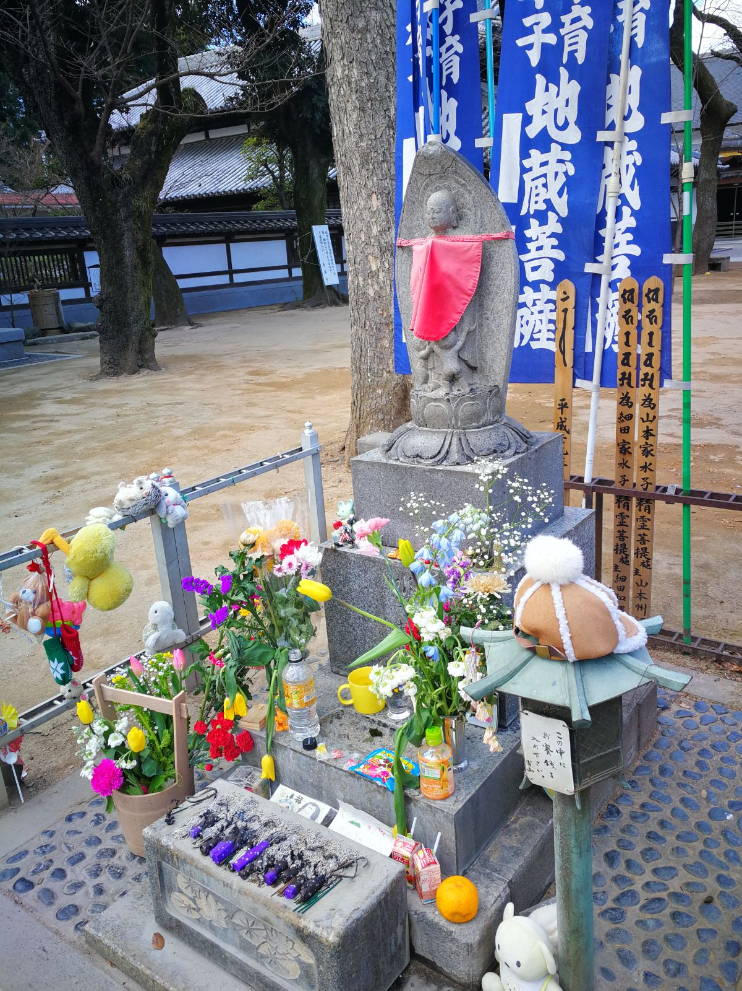
水子地藏‧ 川越

Slide 18
為日本禱告：
宗教上的無知
變態文化
校園欺凌

Slide 19
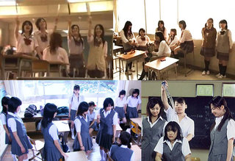
校園欺凌事件嚴重， 引致不登校的社會問題。

Slide 20
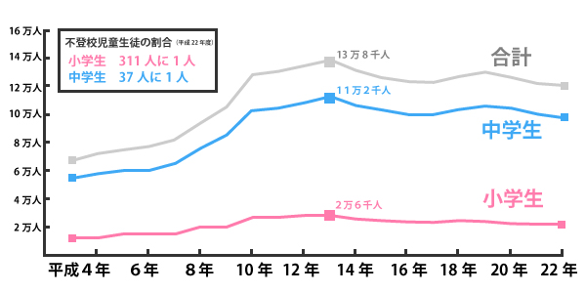
校園欺凌事件嚴重， 引致不登校的社會問題。

Slide 21
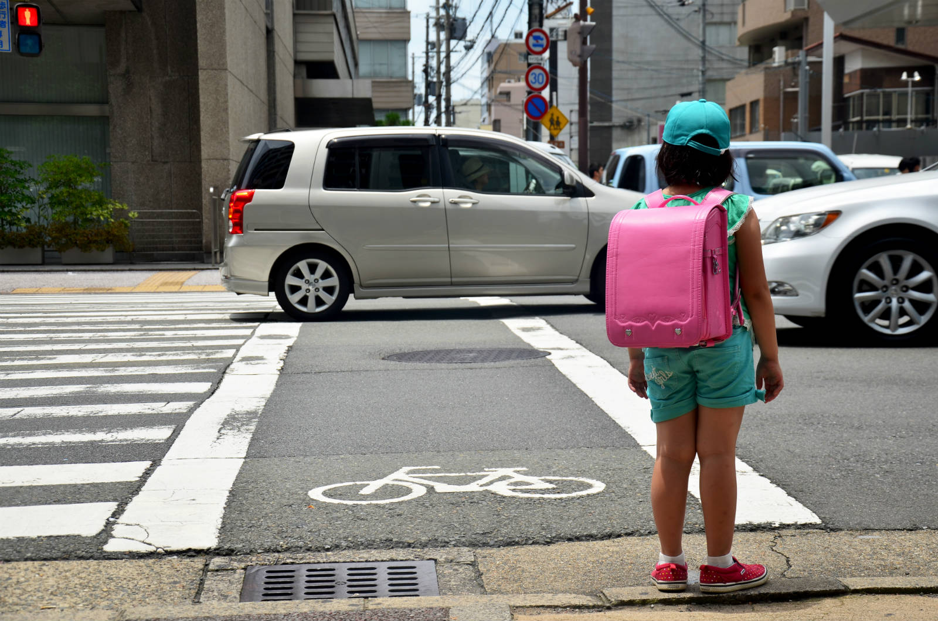
校園欺凌事件嚴重， 引致不登校的社會問題。

Slide 22
為日本禱告：
宗教上的無知
變態文化
校園欺凌
遊民

Slide 23
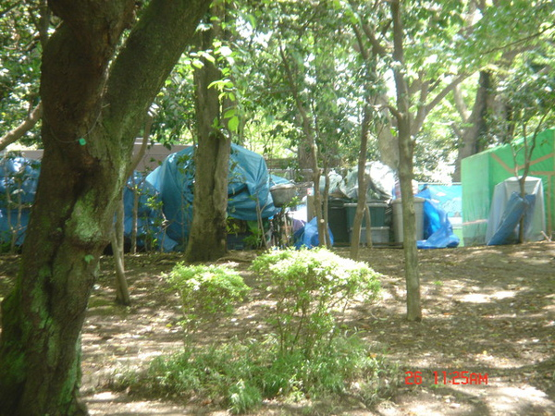
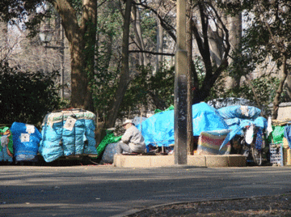
每6人中有1個貧窮人， 無家可歸者淪為遊民。

Slide 24
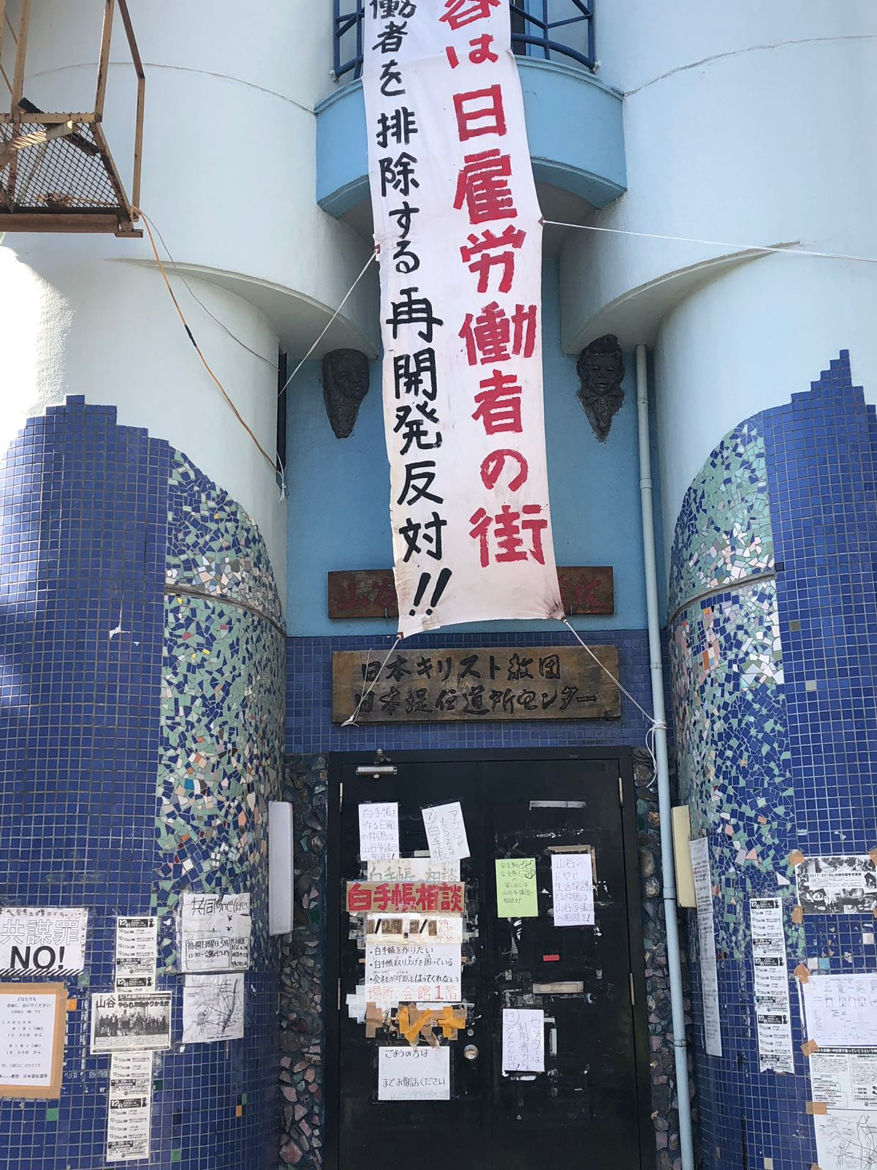
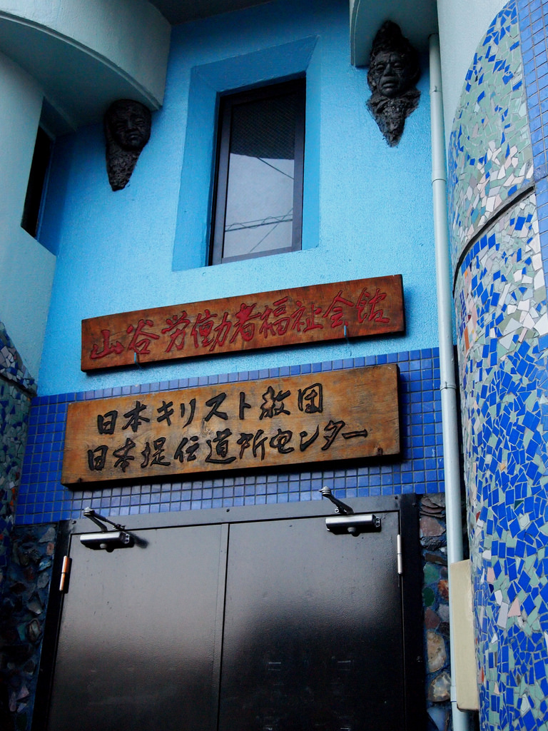

Slide 25
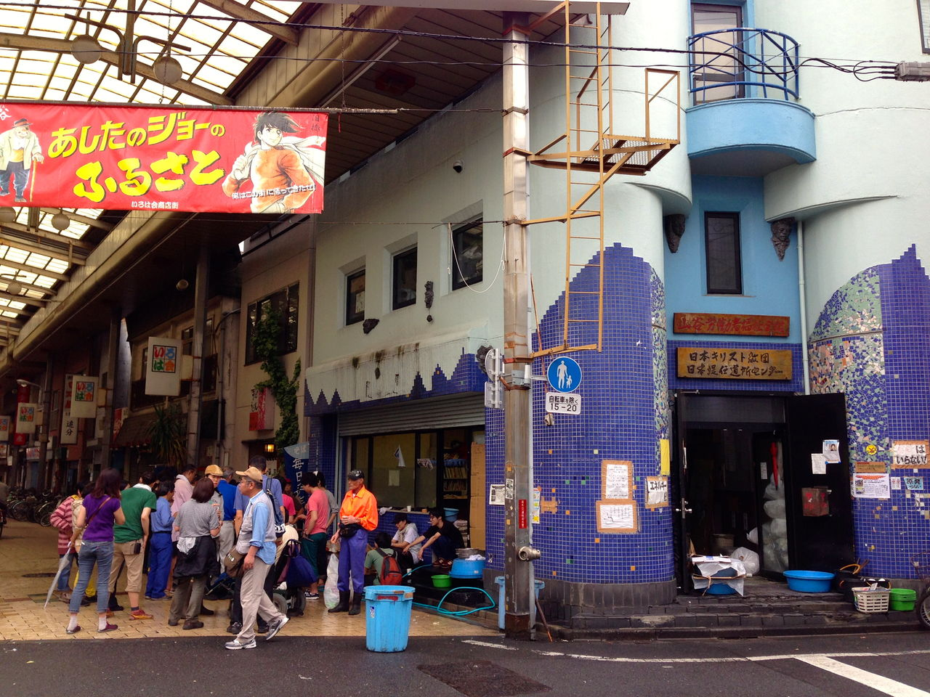

Slide 26
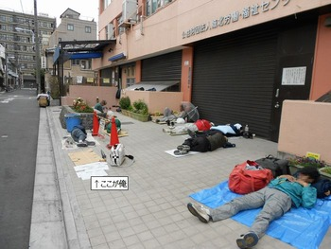
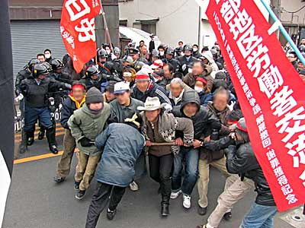

Slide 27
為日本禱告：
宗教上的無知
變態文化
校園欺凌
遊民
孤獨死

Slide 28
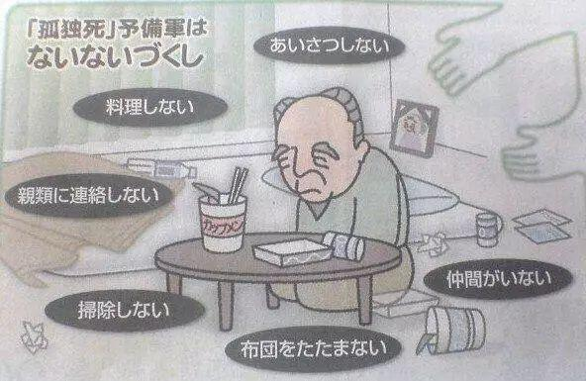
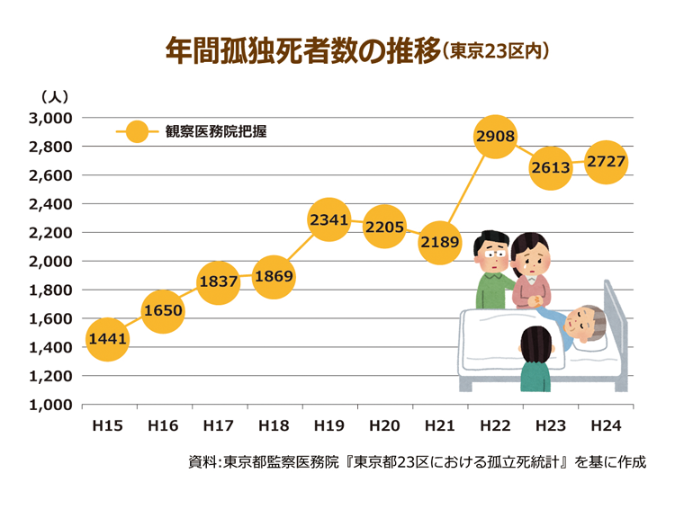
人口老化、人際疏離、孤獨死

Slide 29
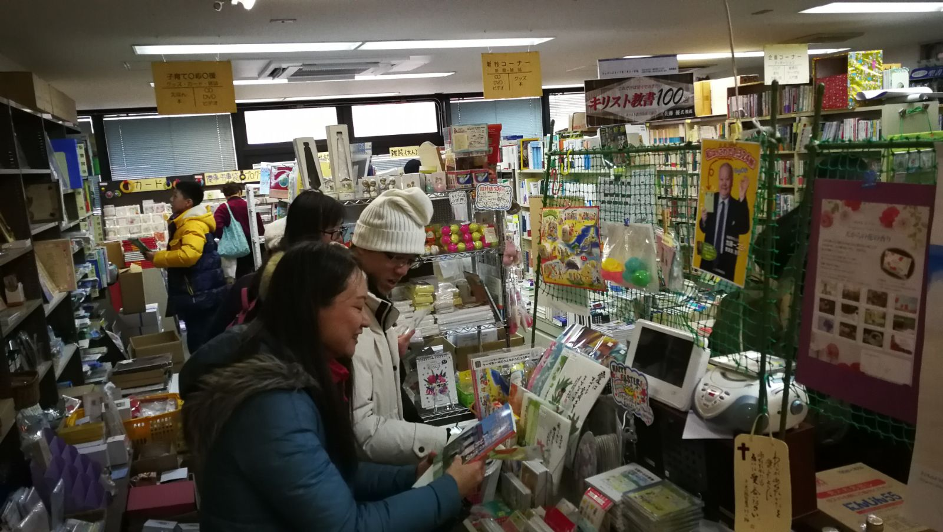
去日本基督教書室血拼

Slide 30
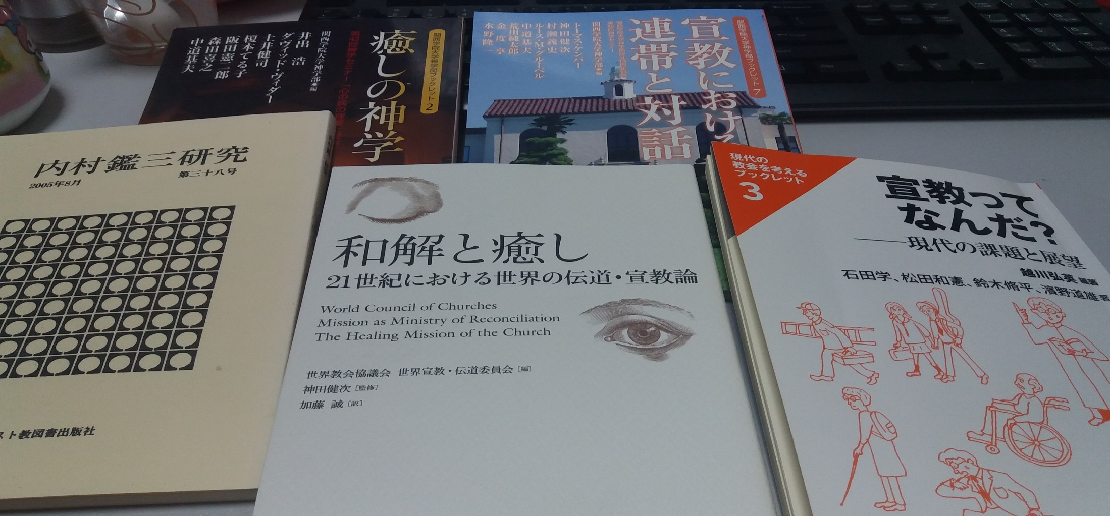
去日本基督教書室血拼

Slide 31
約翰福音 4章
4:1 主知道法利賽人聽見他收門徒施洗比約翰還多、 4:2 （其實不是耶穌親自施洗、乃是他的門徒施洗） 4:3 他就離了猶太、又往加利利去． 4:4 必須( dei/ ) 經過撒瑪利亞。 4:5 於是到了撒瑪利亞的一座城、名叫敘加、靠近雅各給他兒子約瑟的那塊地。

Slide 32
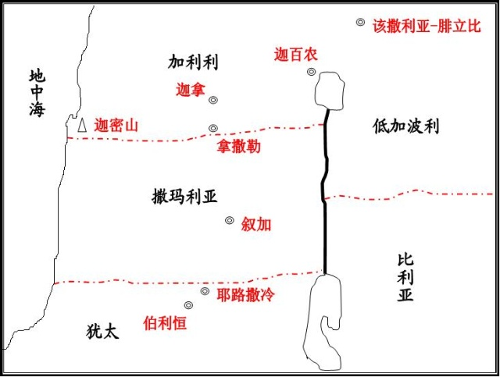

Slide 33
撒瑪利亞井旁婦人
井水
渴求
活水

Slide 34
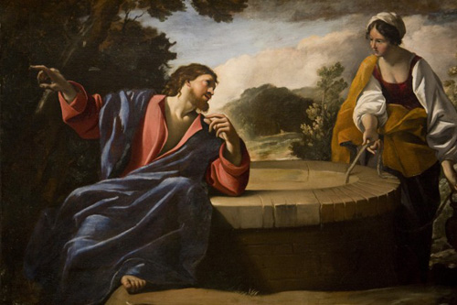
4:28 那婦人就留下水罐子、往城裡去、對眾人說、 4:29 你們來看、有一個人將我素來所行的一切事、都給我說出來了、莫非這就是基督麼。 4:30 眾人就出城往耶穌那裡去。
１．與未信者相遇，轉化生命。

Slide 35
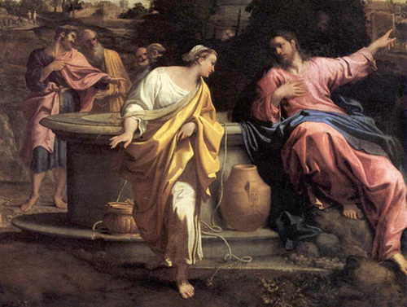
4:34 耶穌說、我的食物就是遵行差我來者的旨意、作成他的工。 4:35 你們豈不說、到收割的時候、還有四個月麼．我告訴你們、舉目向田觀看、莊稼已經熟了、可以收割了。 4:36 收割的人得工價、積蓄五穀到永生．叫撒種的和收割的一同快樂。 4:37 俗語說、那人撒種、這人收割、這話可見是真的。 4:38 我差你們去收你們所沒有勞苦的．別人勞苦、你們享受他們所勞苦的。
２．與門徒們對話，挑戰視野。

Slide 36
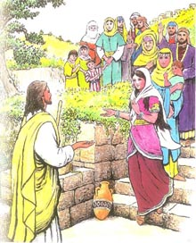
4:40 於是撒瑪利亞人來見耶穌、求他在他們那裡住下．他便在那裡住了（me,nw ）兩天。4:41 因耶穌的話、信的人就更多了．4:42 便對婦人說、現在我們信、不是因為你的話、是我們親自聽見了、知道這真是救世主。 4:43 過了那兩天、耶穌離了那地方、往加利利去。
３．與未得民同住，親自結連。

Slide 37
１．與未信者相遇，轉化生命。
２．與門徒們對話，擴闊視野。
３．與未得民同住，親自結連。

Slide 38
必須？

